Slide 1

5369
⁺ 1917
⁷²⁸ ⁶
Đ

Slide 2
2000+700 = 2700
Đ

Slide 3


Toán
Phép trừ các số trong phạm vi 10 000
8652 - 3917 = ?
 2 không trừ được 7, lấy 12 trừ 7 bằng 5, viết 5 nhớ 1.
8
6
5
2
-
 1 thêm 1 bằng 2; 5 trừ 2 bằng 3, viết 3.


3
9
1
7
 6 không trừ đựơc 9, lấy 16 trừ 9 bằng 7, viết 7 nhớ 1.
4
7
3
5
 3 thêm 1 bằng 4; 8 trừ 4 bằng 4, viết 4.
8652 - 3917 =
4735

Slide 4

Muốn trừ các số có bốn chữ số, ta làm như sau:
+ Bước 1: Đặt tính
- Viết số bị trừ.
- Viết số trừ dưới số bị trừ sao cho các chữ số
ở cùng một hàng đều thẳng cột với nhau.
- Viết dấu trừ.
- Kẻ vạch ngang.
+ Bước 2: Thực hiện tính từ phải sang trái

Slide 5


Toán
Phép trừ các số trong phạm vi 10 000
Bài 1: Tính
6385
7131
7563
8090
3561
2927
4908
924
3458
2655
959
2637

Slide 6

Toán
Phép trừ các số trong phạm vi 10 000
Bài 2: Đặt tính rồi tính:
9996 – 6669 2340 - 512
9996
2340
6669
512
3327
1828

Slide 7

Toán
Phép trừ các số trong phạm vi 10 000
Bài 3: Một cửa hàng có 4283m vải, đã bán được 1635m vải. Hỏi cửa hàng còn lại bao nhiêu mét vải?
Tóm tắt:
Bài giải:
Có : 4283m
Số mét vải cửa hàng còn lại là:
Đã bán : 1635m
4283 – 1635 = 2648 (m)
Còn lại : … m?
Đáp số: 2648 m.

Slide 8

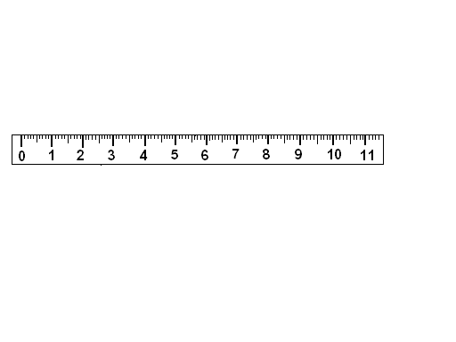
Toán
Phép trừ các số trong phạm vi 10 000
Bài 4: Vẽ đoạn thẳng AB có độ dài 8cm rồi xác định trung điểm O của đoạn thẳng đó.
8cm
A
O
B


4cm
4cm
- Lấy điểm A trùng với vạch 0cm của thước.
- O là trung điểm của đoạn thẳng AB
- Tìm vạch 8cm trên thước, đánh dấu điểm B.
- Nối điểm A và B lại ta được đoạn thẳng AB dài 8cm
- Chia nhẩm: 8cm : 2 = 4cm. Tìm vạch 4cm trên thước rồi chấm điểm O.

Slide 9


Trò chơi
Rung chuông vàng

Slide 10


Câu 1
A. 2317
B. 3917
C. 4917
Kết quả phép trừ 6491 - 2574 là:
Hết giờ
Đáp án
B
5
23
15
25
8
3
30
7
28
14
27
22
17
16
4
2
18
29
26
6
11
12
13
9
0
24
21
10
19
20
1
C©u hái
Thêi gian
Đáp án

Slide 11
Câu 2
Lớp 3C có 8243 quyển vở, đã quyên góp 4283 quyển. Hỏi lớp 3C còn lại bao nhiêu quyển vở ?
A. 3960
B. 4960
C. 4060
Hết giờ
Đáp án:
A
5
23
15
25
8
3
30
7
28
14
27
22
17
16
4
2
18
29
26
6
11
12
13
9
0
24
21
10
19
20
1
C©u hái
Thêi gian
Đáp án

Slide 12


Kết quả của phép tính
8972 – 3387 = ?
A. 6558
B. 5585
Đáp án

Slide 13


Khi thực hiện các phép trừ trong phạm vi 10000 ta thực hiện từ trái sang phải?
A. Sai
B. Đúng
Đáp án

Slide 14

Dặn dò:
-Các con hoàn thành 3 bài tập của ngày hôm nay và làm bài 2, bài 3, bài 4 (tr103). Làm xong chụp ảnh gửi zalo cho cô kiểm tra.
- Chuẩn bị bài sau : Luyện tập. (tr105)

Slide 15



CẢM ƠNCÁC EM ĐÃ CHÚ Ý LẮNG NGHE
Thân ái chào tạm biệt !
Hẹn gặp lại !

